Slide 1

Detailplaneeringu eskiisi
avalik arutelu
(Pirgu küla, Jõeääre)
6. november 2025
vallaarhitekt Cerly-Marko Järvela

Slide 2
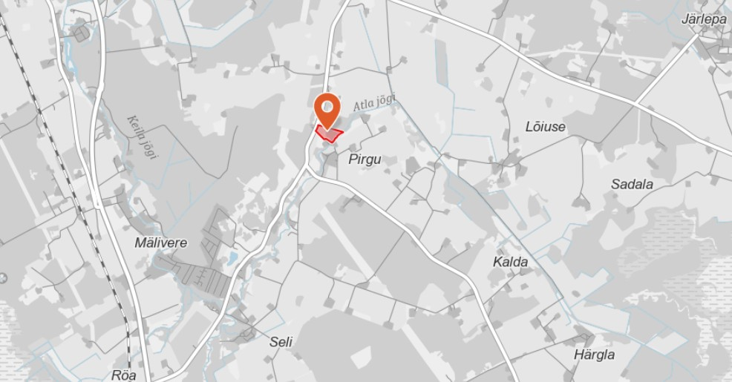
Detailplaneeringu eskiisi avalik arutelu (Pirgu küla, Jõeääre)

Slide 3
miks võiks kaaluda tihendamist?
kuidas sünnib ruumiotsus?

Slide 4
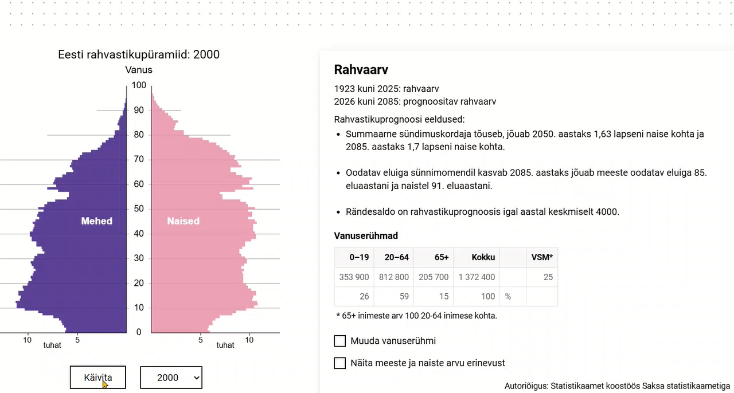
miks?
Rahvaarv väheneb
Rahvastik vananeb
allikas: Statistikaamet https://www.stat.ee/rahvastikupyramiid/?lang=et

Slide 5
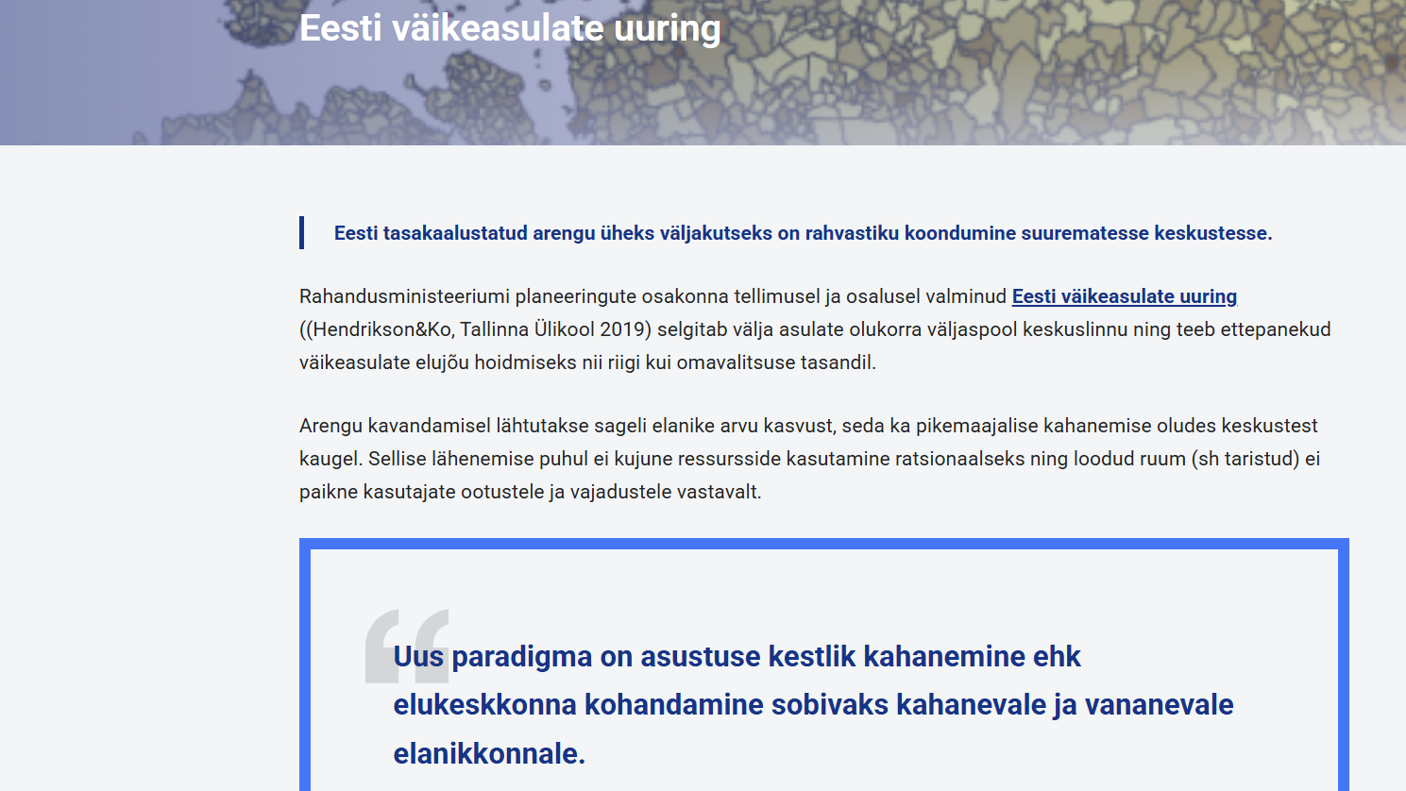
https://planeerimine.ee/juhendid-ja-uuringud/vaikeasulate-uuring/

Slide 6
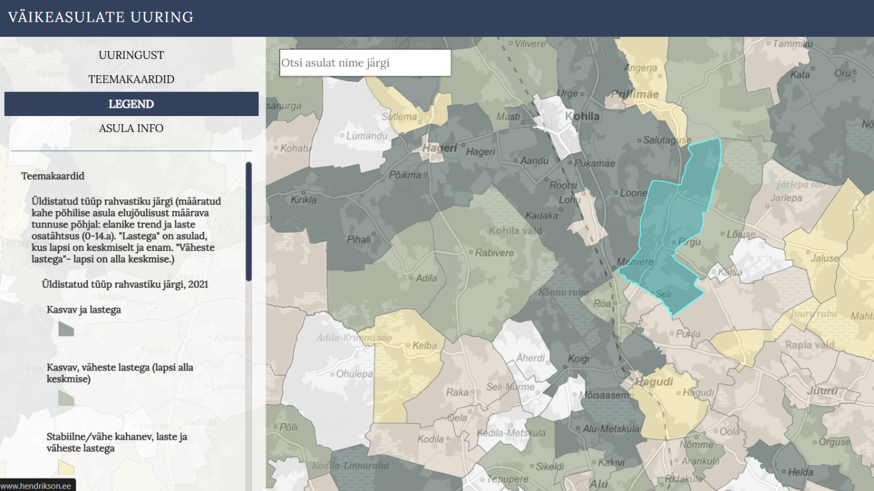
Pirgu küla
kasvav ja lastega

Slide 7
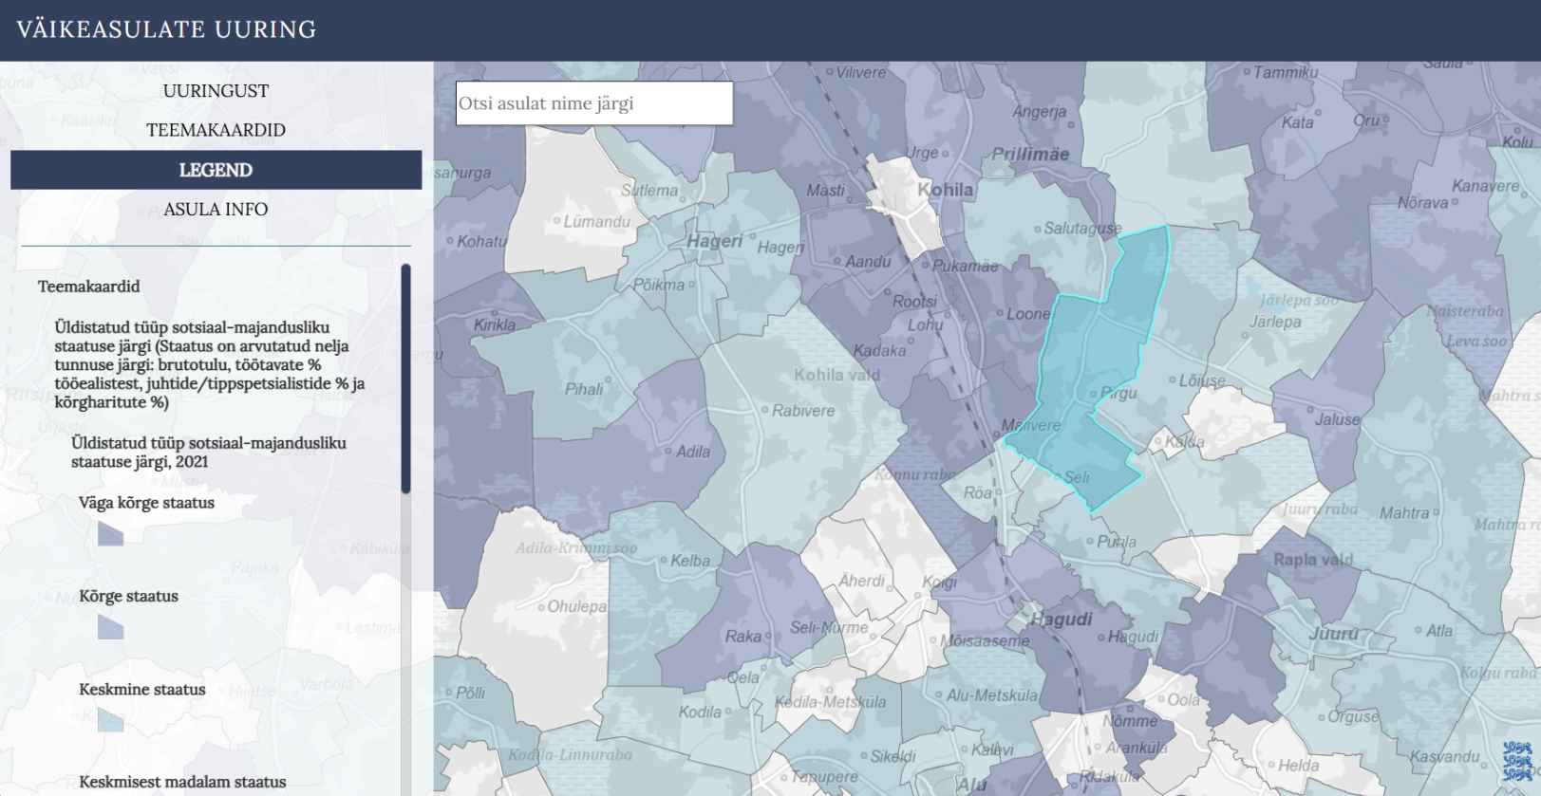
Pirgu küla
kasvav ja lastega
kõrges staatuses

Slide 8
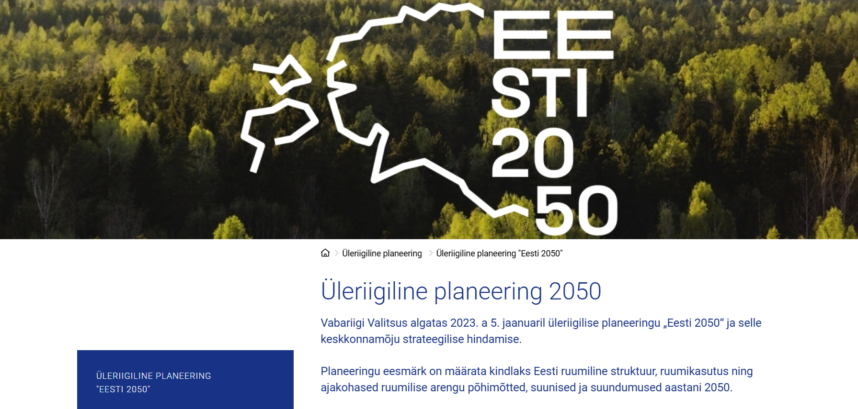
KE
KESTLIK
ja
KVALITEETNE
elukeskkond

Slide 9
KESTLIK
ja
KVALITEETNE
elukeskkond
eelisjärjekorras arendatakse seni kasutuses olnud alasid,
et minimaalselt hõivata looduslikku maad;
arendatakse väljakujunenud piirkonnas;
toetab asustuse tihendamist;
olemas on hõlbus ligipääs;

Slide 10
Asustust on arukas tihendada selleks,
et me ühiskonnana jätkusuutlikult
hakkama saaksime.
kuidas sünnib ruumiotsus?

Slide 11
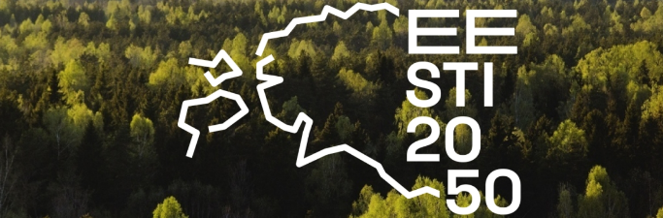
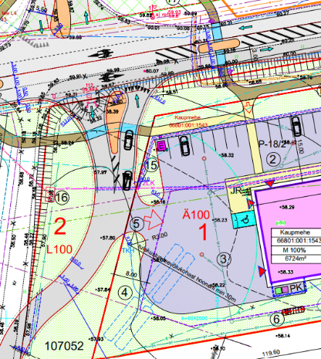
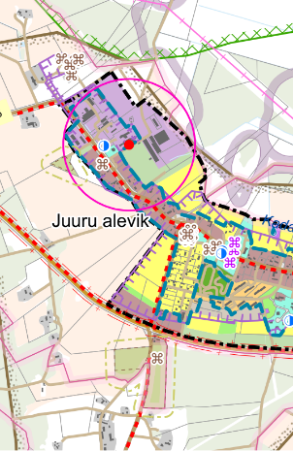
Kuidas ruumiotsus sünnib?
üleriigiline planeering „Eesti 2030+“
Rapla maakonnaplaneering
maakonnaplaneeringu teemaplaneeringud
Rapla valla üldplaneering
(kuni uue ÜP kehtestamiseni kehtivad
endiste valdade üldplaneeringud)
detailplaneering
(lähiaastate ehitustegevuse alus)
ehitusprojekt -> elluviimine -> kasutamine -> muutmine -> ...

Slide 12
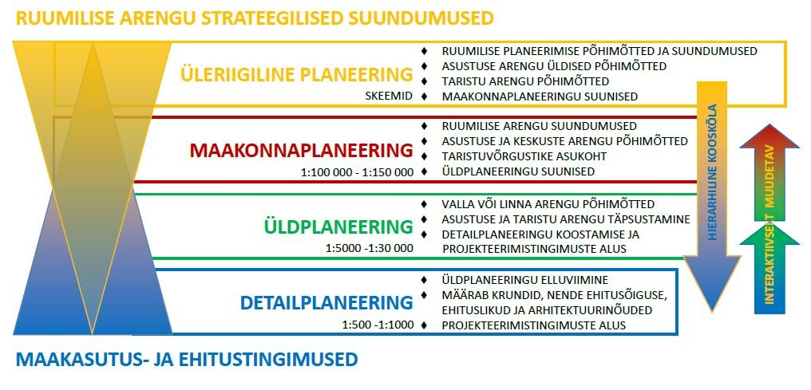
Kuidas ruumiotsus sünnib?

Slide 13
Kuidas ruumiotsus sünnib?
PLANEERINGU KOOSTAMISE PÕHIETAPID
IDEE
OTSUS:
ALGATADA
või mitte
LAHENDUSE
KOOSTAMINE
AVALIKUS-TAMINE
OTSUS:
KEHTESTADA
või mitte
ELLU-
VIIMINE
avalik arvamus
Ruumilise planeerimise roheline raamat https://planeerimine.ee/prr/

Slide 14
Kuidas ruumiotsus sünnib?
KOV
maaomanik, arendaja, vajadus
planeerija
IDEE
OTSUS:
ALGATADA
või mitte
AVALIK
ARUTELU
LAHENDUSE
KOOSTAMINE
kooskõlastamine
kaasamine
DP ESKIIS
KOV
avalik arvamus

Slide 15
Kuidas ruumiotsus sünnib?
maaomanik, arendaja, vajadus
planeerija
KOV
IDEE
OTSUS:
ALGATADA
või mitte
LAHENDUSE
KOOSTAMINE
AVALIKUS-TAMINE
OTSUS:
KEHTESTADA
või mitte
ELLU-
VIIMINE
KOV
Koos avaliku aruteluga
on avalikkusel kokku
neljal korral võimalik
detailplaneeringu
koostamisel
osaleda.
avalik arvamus

Slide 16
Kuidas ruumiotsus sünnib?
IDEE
OTSUS:
ALGATADA
või mitte
LAHENDUSE
KOOSTAMINE
AVALIKUS-TAMINE
OTSUS:
KEHTESTADA
või mitte
ELLU-
VIIMINE
KOV
avalik
arvamus
Koos avaliku aruteluga
on avalikkusel kokku
neljal korral võimalik
detailplaneeringu
koostamisel
osaleda.
maaomanik
arendaja
vajadus
planeerija
DETAILPLANEERING
on ÜHISKONDLIK KOKKULEPE

Slide 17
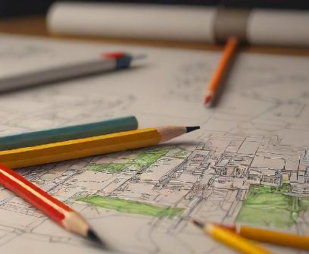
Kuidas ruumiotsus sünnib?
IDEE
OTSUS:
ALGATADA
või mitte
LAHENDUSE
KOOSTAMINE
AVALIKUS-TAMINE
OTSUS:
KEHTESTADA
või mitte
ELLU-
VIIMINE
avalik
arvamus
Miks on vaja planeerida?
...et sünniksid legitiimsed ja
jätkusuutlikud ruumiotsused
DETAILPLANEERING
on ÜHISKONDLIK KOKKULEPE
KOV
maaomanik
arendaja
vajadus planeerija

Slide 19
Detailplaneeringu eskiisi
avalik arutelu
(Pirgu küla, Jõeääre)
6. november 2025
vallaarhitekt Cerly-Marko Järvela

Slide 20
Jõeääre detailplaneeringu avalik arutelu
ALGATAMISE MENETLEMISEL ILMNENUD KÜSIMUSKOHAD:
Kas on põhjendatud ÜP üldreegli 200 m vähendamine (5,7 korda ÜP üldreeglist tihedamaks)
Milliseid meetodeid on kasutatud mõju hindamiseks kehtivatele maastikukaitsealadele?
Milliste vaatluste põhjal on hinnatud loomade populatsiooni, käiguteid ja elutegevust?
Kuidas säästa olemasolevat taimestikku ja lähedalasuvaid kaitsealuseid taimi?
Kas tegemist on vana talukoha taastamisega?
Kas on vastuolu rohelise võrgustiku kasutamistingimustega?
Kas on miljööväärtuslik ala?
Milliste meetoditega on hinnatud külamaastiku muutmise mõju tiheasustusega alaga võrdväärseks?
Ettepanek ehitada välja ühisveevärk
Miks muudeti Seli-Angerja maastikukaitseala piire?

Slide 21
